Slide 1
Tutoría POO
Programación Orientada a Objetos

Slide 2
Integrantes:
Itai Bejar
Juan Cruz Ambrosini
Pablo Bordón Ruiz
Raúl Gómez

Slide 3
Service Concesionaria de Autos
Vamos a trabajar con un ejemplo(Service Concesionaría de Autos), que pensamos en hacerlo simple y que contenga gran parte de los temas que desarrollamos en la guía de Programación Orientada a Objetos (POO).
Esperamos humildemente poder saldar algunas dudas que tengan hasta hoy y de no ser así al final de la exposición trataremos de resolver las dudas que surjan.
Desde ya muchas Gracias, ya que todos aprendemos con ésta tutoría.

Slide 4
Service Concesionaria de Autos
El ejemplo plantea la necesidad de una concesionaría de Autos de tener un programa dónde según la marca de los vehículos (Ford, Fiat, Toyota o Nissan) nos diga por pantalla el precio correspondiente a la marca y al número de Service, según la cantidad de kilómetros recorridos.
Para ello vamos a empezar creando una clase llamada ConcesionaríaAutos, en la cual crearemos el método Main(recordemos que es dónde nuestro programa empieza a ejecutarse).

Slide 5
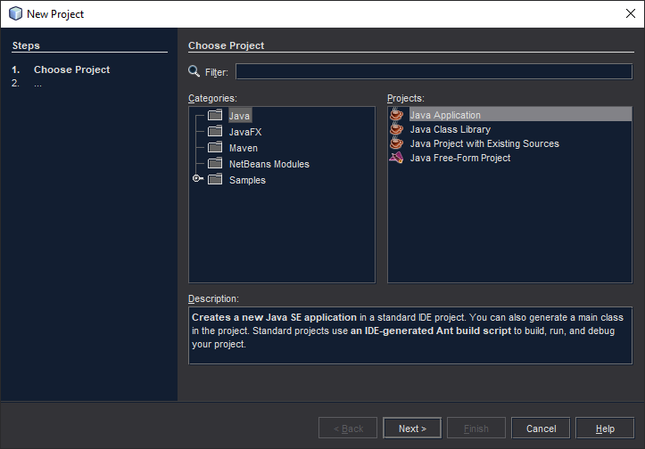

Slide 6
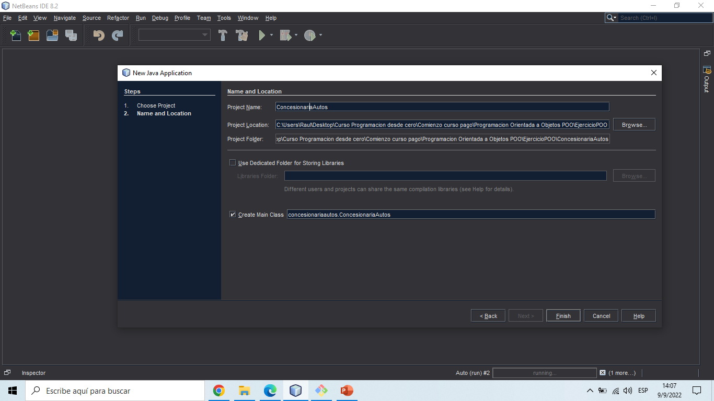

Slide 7
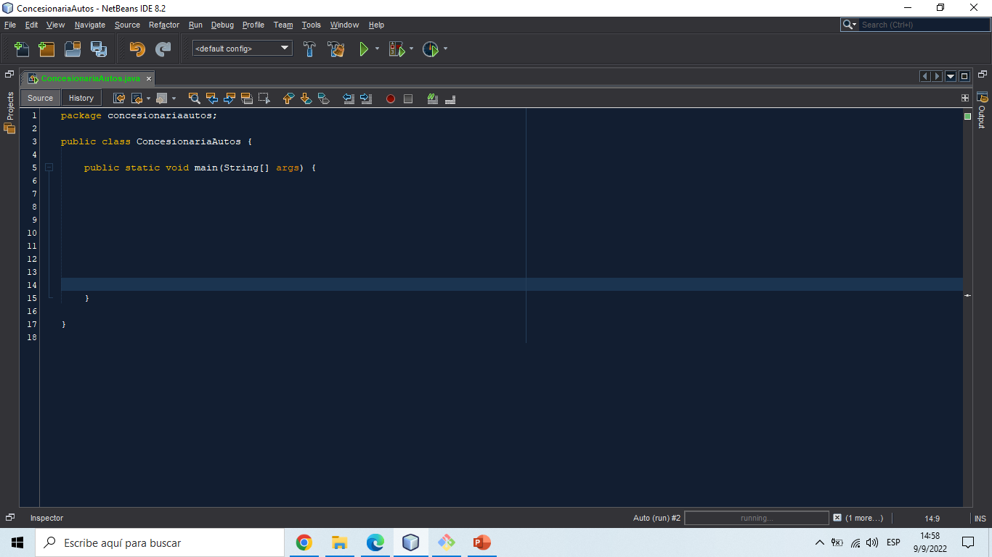

Slide 8
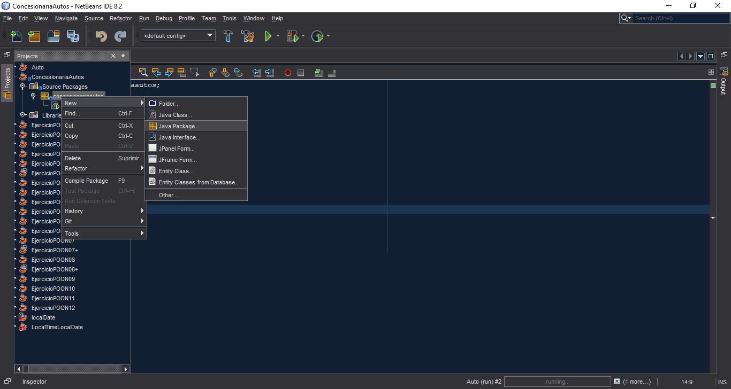
Creamos un paquete llamado entidades

Slide 9
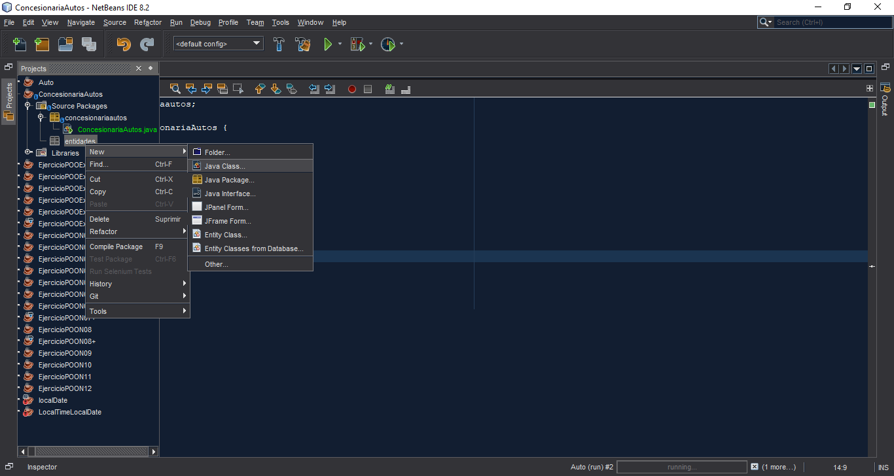
Creamos una clase llamada Auto

Slide 10
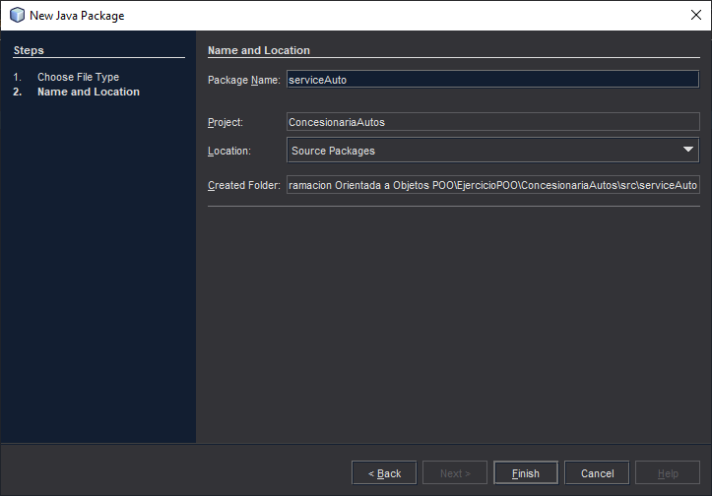
Creamos un paquete llamado serviceAuto

Slide 11
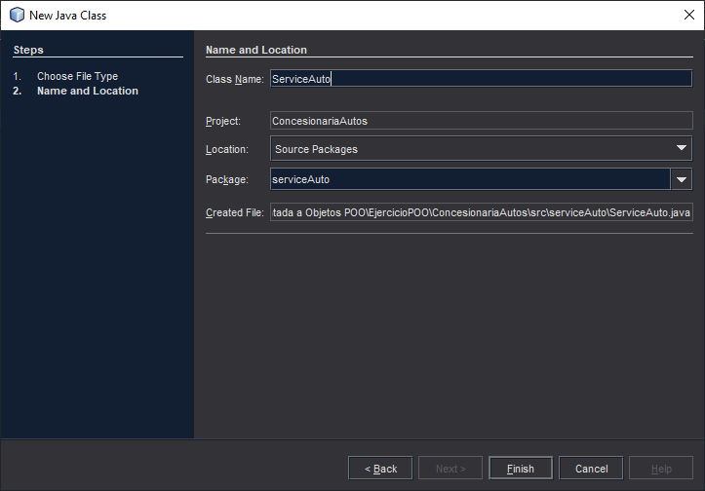
Creamos una clase llamada ServiceAuto

Slide 12
Service Concesionaria de Autos
Con esto listo podemos empezar a darle forma a nuestro pequeño proyecto, empezamos definiendo los atributos (características de nuestro Objeto):
Marca (Ford, Fiat, Toyota, Nissan).
Patente Identificatoria (xx123xx con este formato).
Kilómetros recorridos.

Slide 13
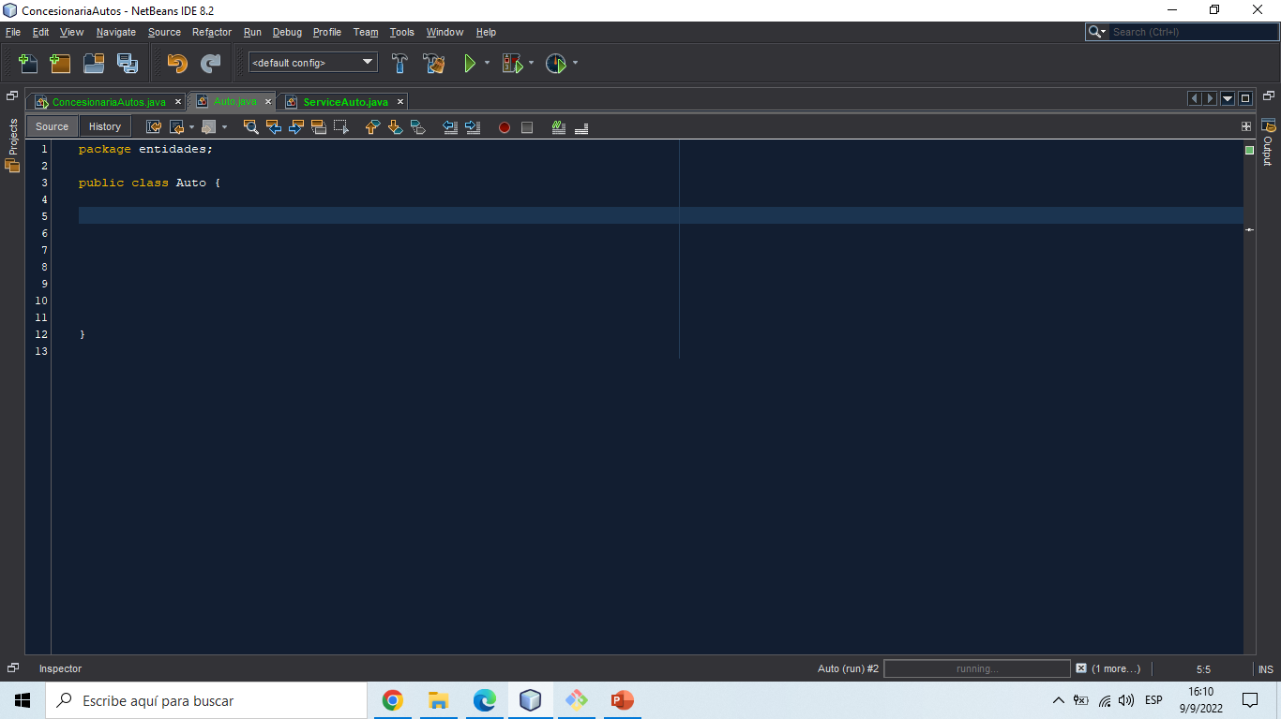

Slide 14
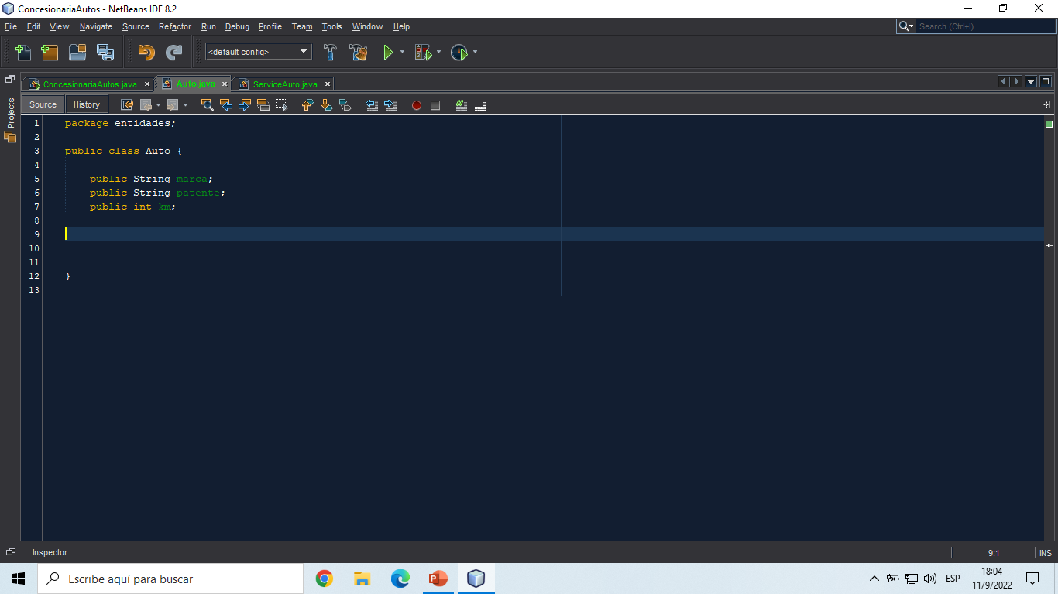

Slide 15
Métodos constructores
es un método especial de una clase que se invoca siempre que se crea un objeto de esa clase, que tienen el mismo nombre de clase, no devuelve ningún valor, pero es el único método que no se pone valor de retorno y debe declararse public.
//Método constructor vacío
public Auto(){
}
//Método constructor con parámetros
public Auto(String marca, String patente, int km){
this.marca = marca;
this.patente = patente;
this.km = km;
}

Slide 16
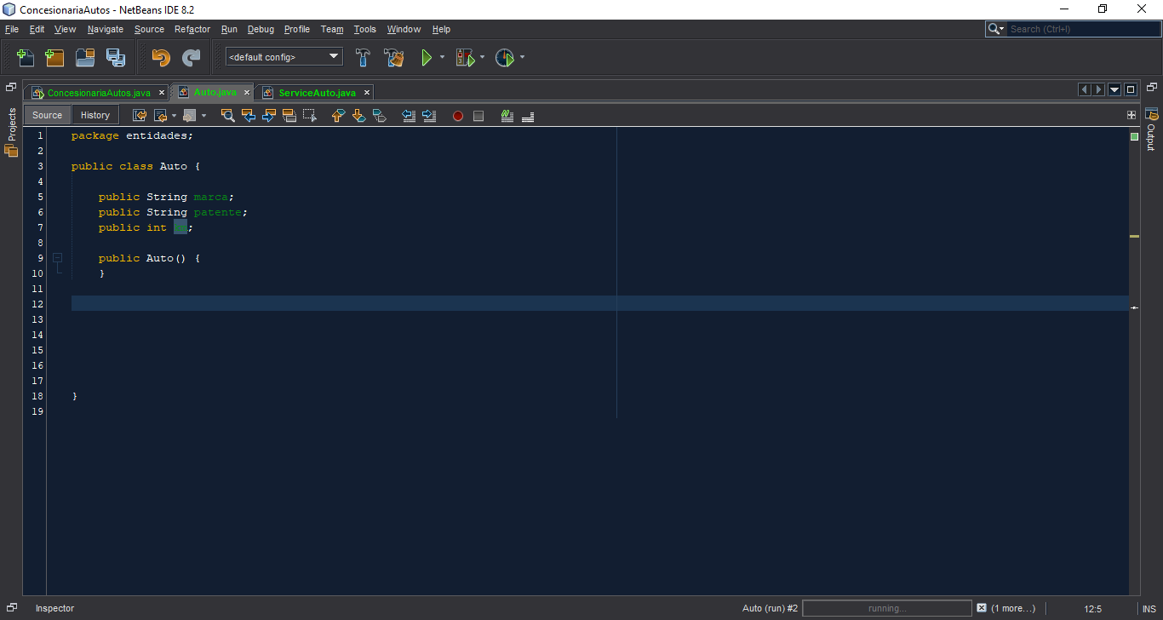
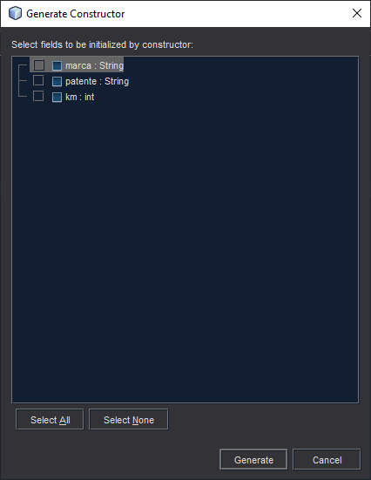
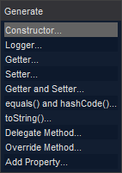

Slide 17
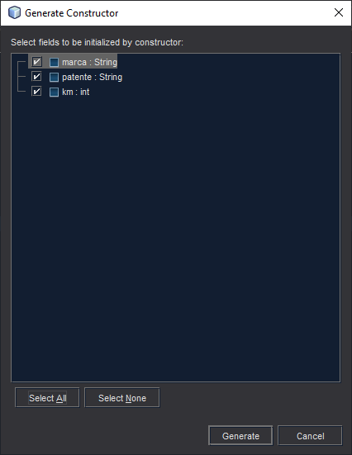

Slide 18
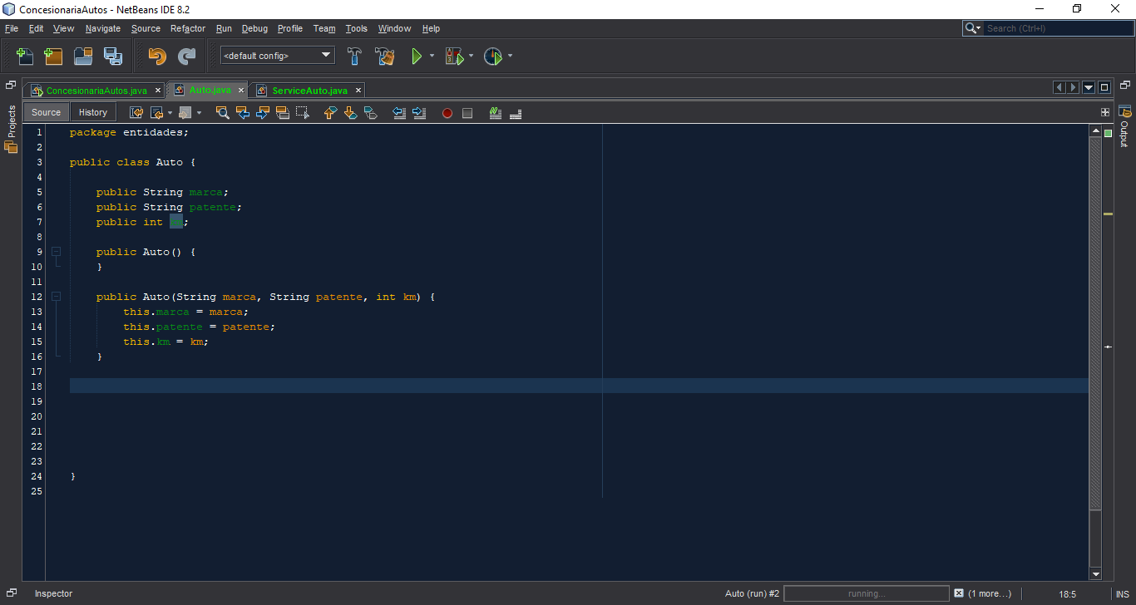

Slide 19
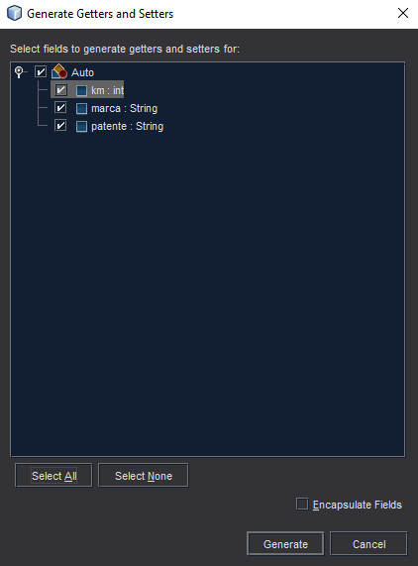
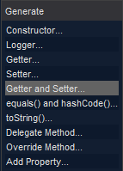

Slide 20
Encapsulamiento
El encapsulamiento se encarga de ocultar los atributos o métodos para que solo puedan ser accedidos desde la propia clase esto previene errores cuando son programas muy extensos por ello para poder acceder a atributos private tenemos que valernos de setters & getters, que se encuentran en la misma clase de nuestros atributos.
Ejemplo:
public class Auto(){
private String marca;
private String patente;
private int km;
}

Slide 21
Métodos Getters & Setters
Setter: Establecer el valor de nuestro atributo.
public void setMarca(int edad){
this.marca = marca;
}
Getters: retorna los valores de nuestros atributos ocultos.
public int getMarca(){
return marca ;
}

Slide 22
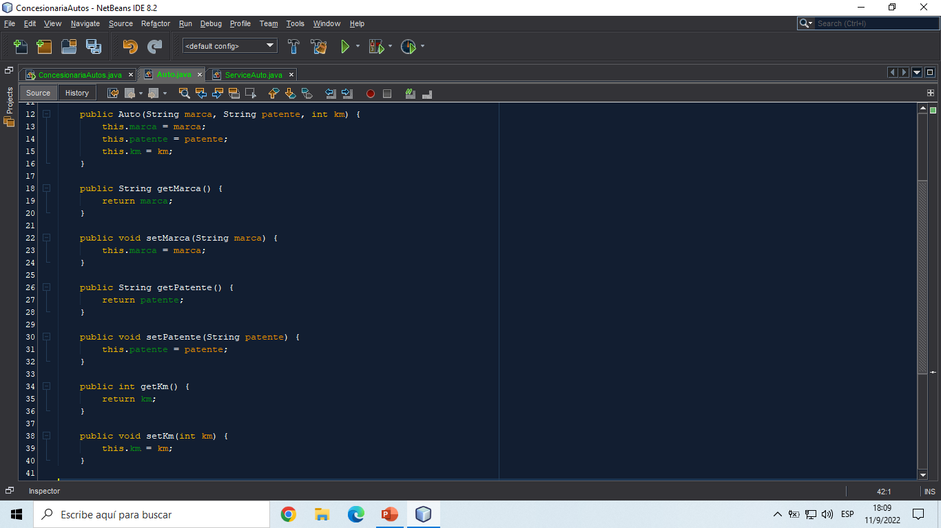

Slide 23
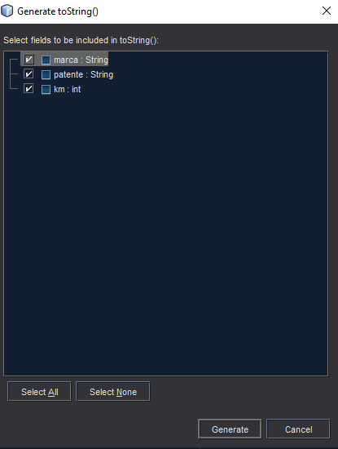
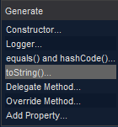

Slide 24
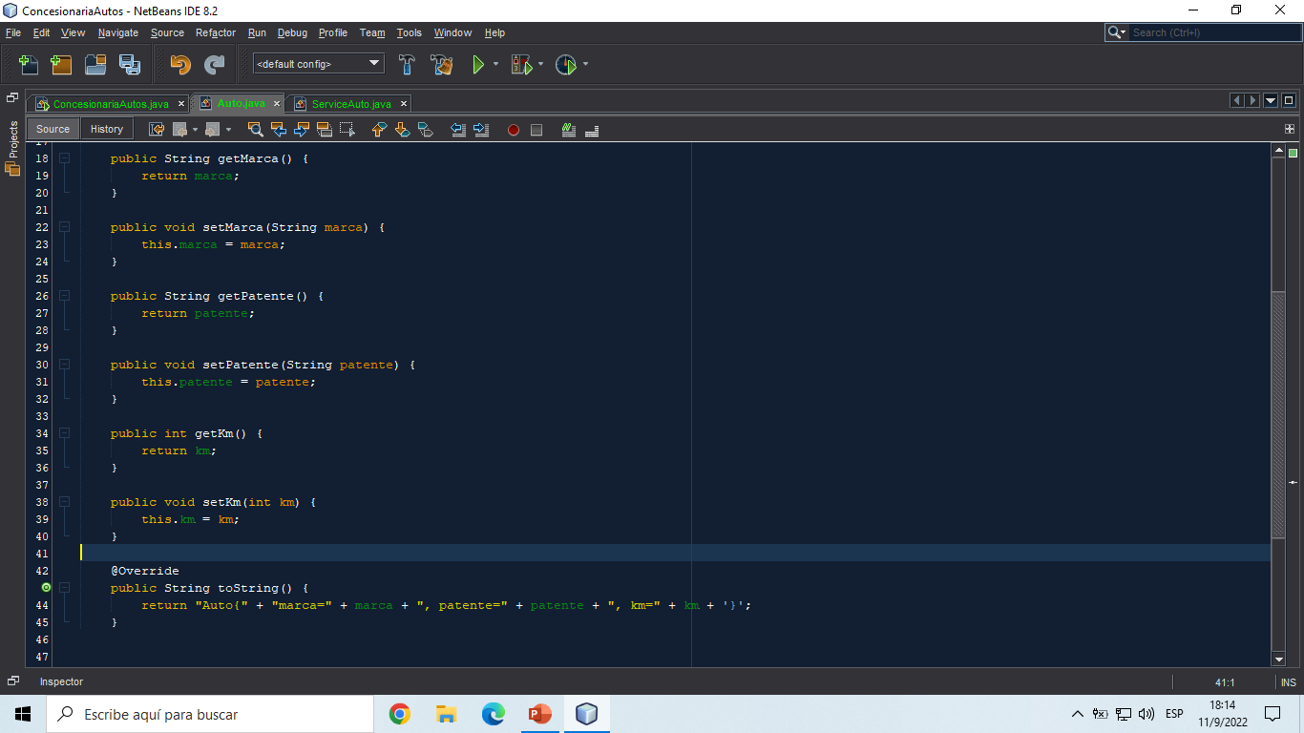

Slide 25
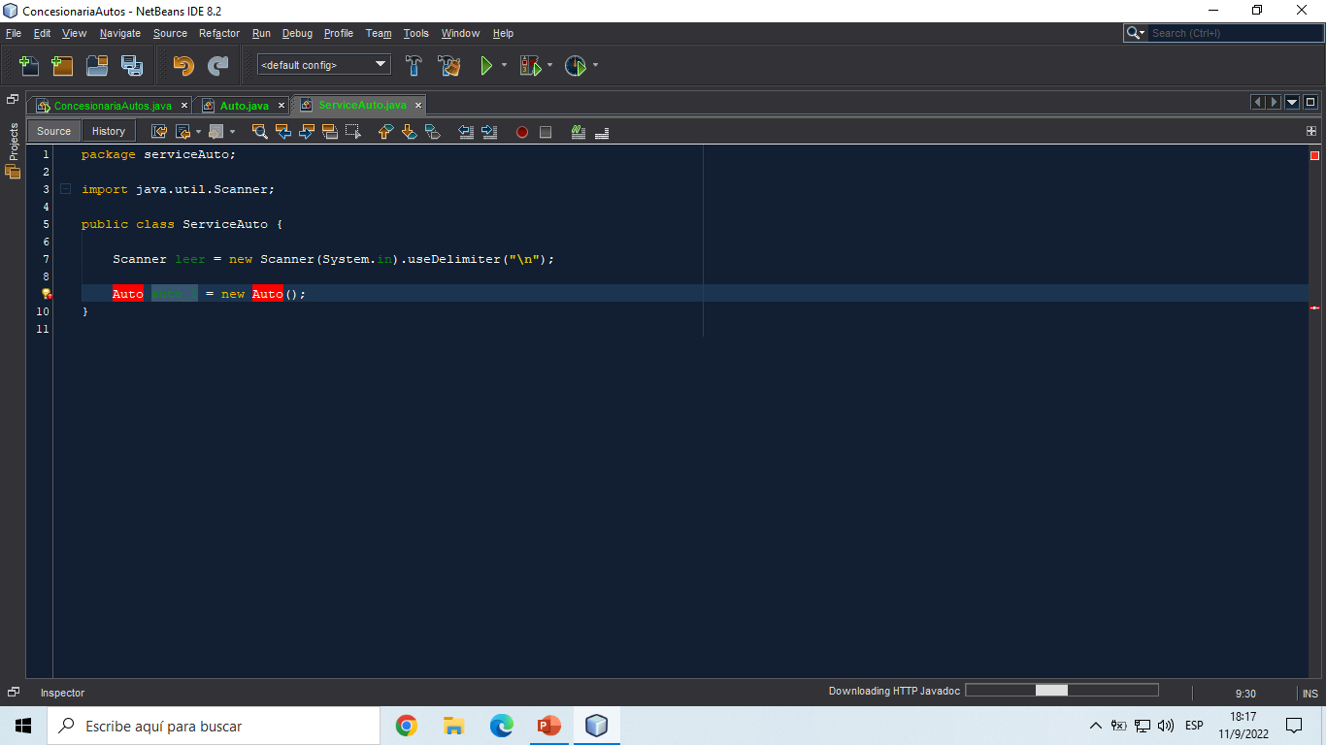

Slide 26
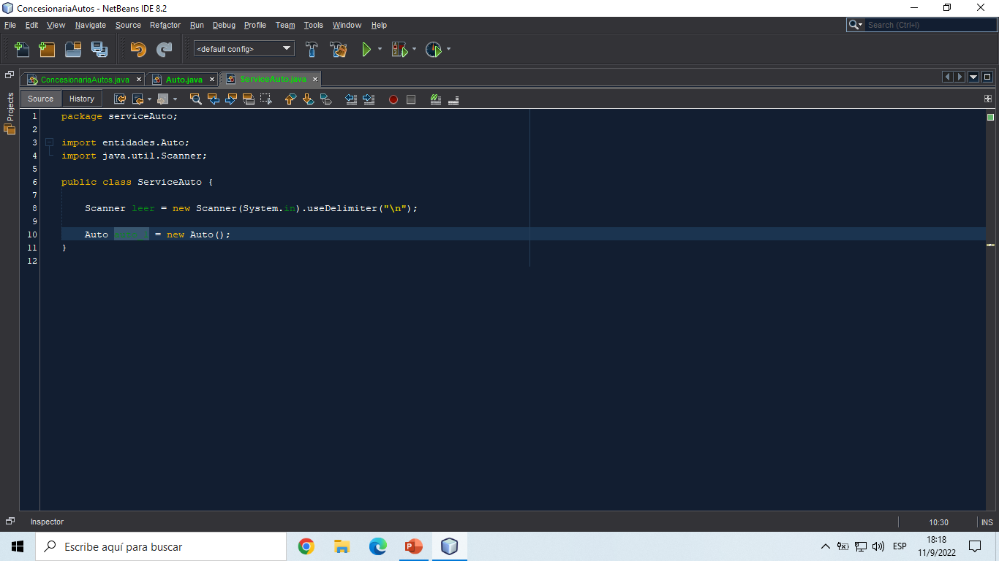

Slide 27
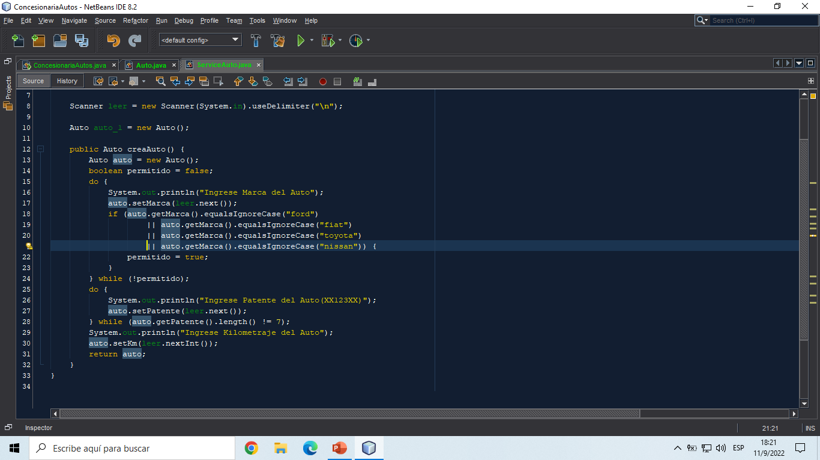

Slide 28
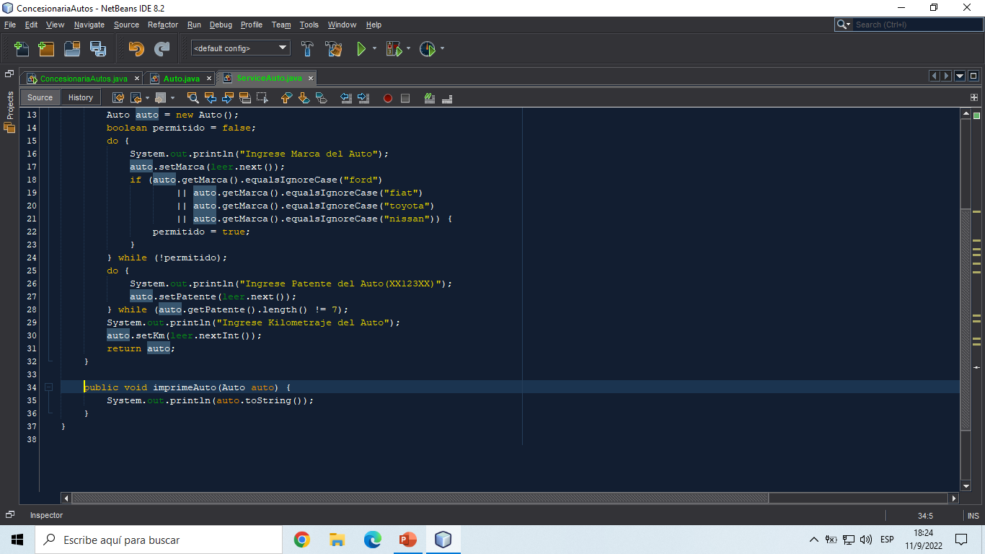

Slide 29
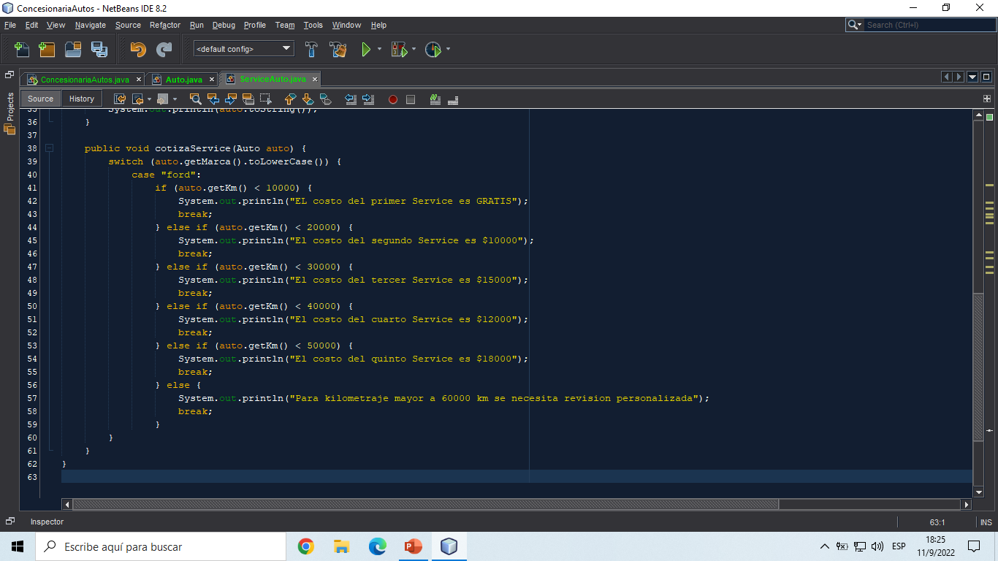

Slide 30
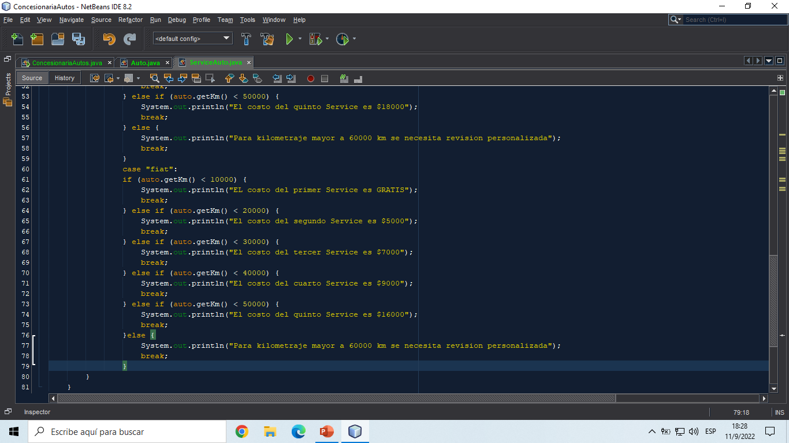

Slide 31
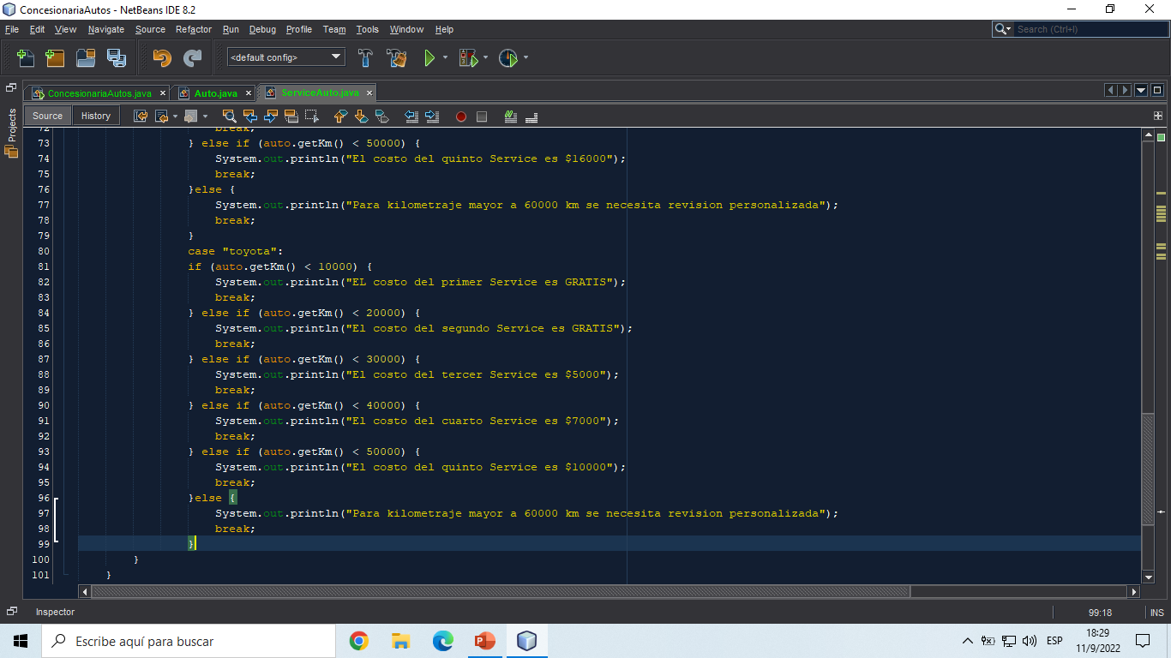

Slide 32
